Slide 1












Экспертиза деталей зарубежного шарикового подшипника авиационного двигателя для определения марки материала и разработки технологии термической обработки с целью импортозамещения
Анализ химического состава, твердости, микроструктуры и диффузионных слоев деталей подшипника с целью определения марки материала и разработки технологии термической обработки для импортозамещения.
1.2

Slide 2


Актуальность проекта
Как создать собственные шариковые подшипники для авиации: анализ и технология
Шариковые подшипники - важные элементы авиационных двигателей, влияющие на их надежность, эффективность и безопасность.
Отечественная авиация зависит от импорта шариковых подшипников из-за отсутствия собственного производства и технологий.
Экспертиза деталей зарубежного шарикового подшипника позволяет определить марку материала и вид термической обработки, необходимые для создания аналогичных или лучших продуктов.
Разработка технологии термической обработки деталей подшипника способствует повышению качества, долговечности и конкурентоспособности отечественных изделий.
Проект имеет социальную и экономическую значимость, так как способствует развитию науки, техники и промышленности, а также обеспечению национальной безопасности и суверенитета.

Slide 3
Проблема
Проблема клиента, которую вы решаете.
Почему существующих вариантов решения
не достаточно?
Высокая стоимость: Подшипники иностранного производства обладают высоким качеством, но и высокой ценой, которая существенно увеличивает затраты на производство и обслуживание двигателей.
Низкая доступность: Подшипники иностранного производства зависят от импорта и могут быть подвержены санкциям, таможенным барьерам и другим факторам, которые затрудняют их поставку и увеличивают сроки исполнения заказов.
Специальная термическая обработка: Подшипники иностранного производства требуют специальной термической обработки для повышения их прочности и износостойкости. Эта обработка заключается в создании поверхностного диффузионного слоя с высокой твердостью, который защищает детали подшипника от износа и трения. Однако эта обработка является сложной, дорогостоящей и требует специализированного оборудования.
Использование импортных подшипников: Этот вариант решения является самым распространенным, но также самым проблемным, так как он связан с высокой стоимостью, низкой доступностью и зависимостью от иностранных поставщиков. Кроме того, импортные подшипники могут не соответствовать требованиям отечественных стандартов и спецификациям двигателей.
Использование отечественных подшипников без специальной термической обработки: Этот вариант решения является более дешевым и доступным, но также более низкокачественным и ненадежным, так как отечественные подшипники без специальной термической обработки имеют низкую прочность и износостойкость, что приводит к быстрому износу и поломке деталей подшипника.
Использование отечественных подшипников с специальной термической обработкой: Этот вариант решения является более качественным и надежным, но также более сложным и дорогостоящим, так как отечественные подшипники с специальной термической обработкой требуют наличия специализированного оборудования и высококвалифицированного персонала для проведения этой обработки. Кроме того, этот вариант решения не гарантирует полного соответствия свойств отечественных подшипников свойствам импортных подшипников.

Slide 4
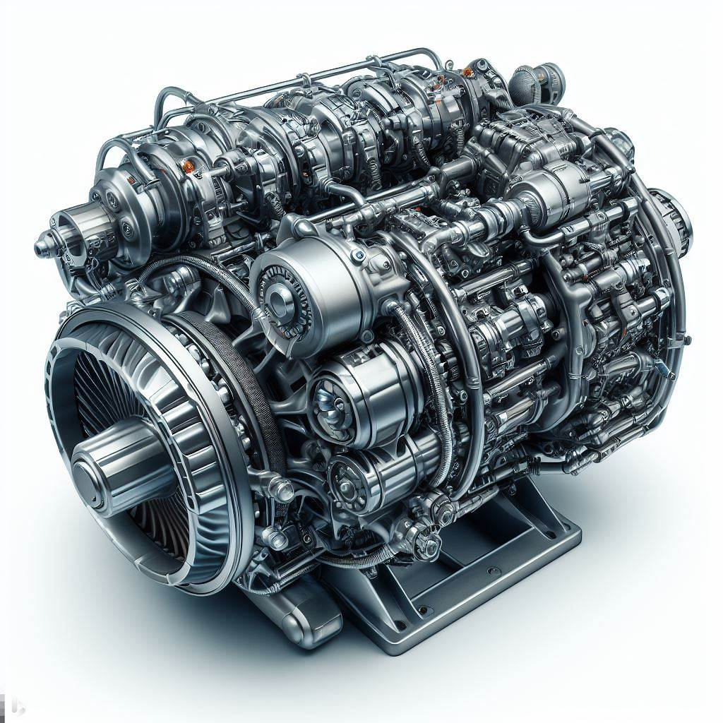
Решение
Наш стартап предлагает разработать и произвести альтернативные подшипники из отечественной стали с оптимальными свойствами для газогенераторных авиационных двигателей. Наше решение имеет следующие уникальные преимущества и выгоды для клиента:
Низкая стоимость: Наше решение позволяет снизить затраты на производство и обслуживание двигателей за счет использования дешевой и доступной отечественной стали, которая не зависит от импорта и санкций.
Высокое качество: Наше решение обеспечивает высокое качество подшипников за счет применения инновационной технологии термической обработки, которая создает поверхностный диффузионный слой с высокой твердостью, прочностью и износостойкостью, а также улучшает сопротивление коррозии и усталости.
Совместимость: Наше решение гарантирует совместимость подшипников с требованиями отечественных стандартов и спецификациями двигателей за счет точного подбора марок стали и видов термической обработки, а также проведения комплексного контроля качества.

Slide 5
Рынок
Наш стартап работает на рынке подшипников для газогенераторных авиационных двигателей, который является частью рынка авиационных двигателей в Азиатско-Тихоокеанском регионе. Этот рынок имеет следующие характеристики:
Объем: По данным Mordor Intelligence¹, рынок авиационных двигателей в Азиатско-Тихоокеанском регионе оценивается в 9,8млрд∗∗в2021годуиожидается,что он достигнет∗∗ 14,7 млрд к 2026 году. Рынок подшипников для газогенераторных авиационных двигателей составляет примерно 10% от общего рынка авиационных двигателей, то есть около 980млн∗∗в2021годуи∗∗ 1,47 млрд к 2026 году.
Рост: Рынок авиационных двигателей в Азиатско-Тихоокеанском регионе растет с среднегодовой скоростью 8,4% в период с 2021 по 2026 год¹. Рост рынка подшипников для газогенераторных авиационных двигателей определяется ростом спроса на новые и модернизированные самолеты, а также увеличением инвестиций в исследования и разработки в области авиации.
Уровень конкуренции: Рынок подшипников для газогенераторных авиационных двигателей является высококонкурентным и доминируется несколькими крупными игроками, такими как SKF, Timken, Schaeffler и NSK². Эти компании имеют сильные позиции на рынке за счет своего опыта, качества, инноваций и международного присутствия. Однако на рынке также присутствуют некоторые местные производители, такие как ВПЗ, ГПЗ и ЕПК³, которые пытаются увеличить свою долю за счет низкой стоимости и адаптации к местным условиям.

Slide 6
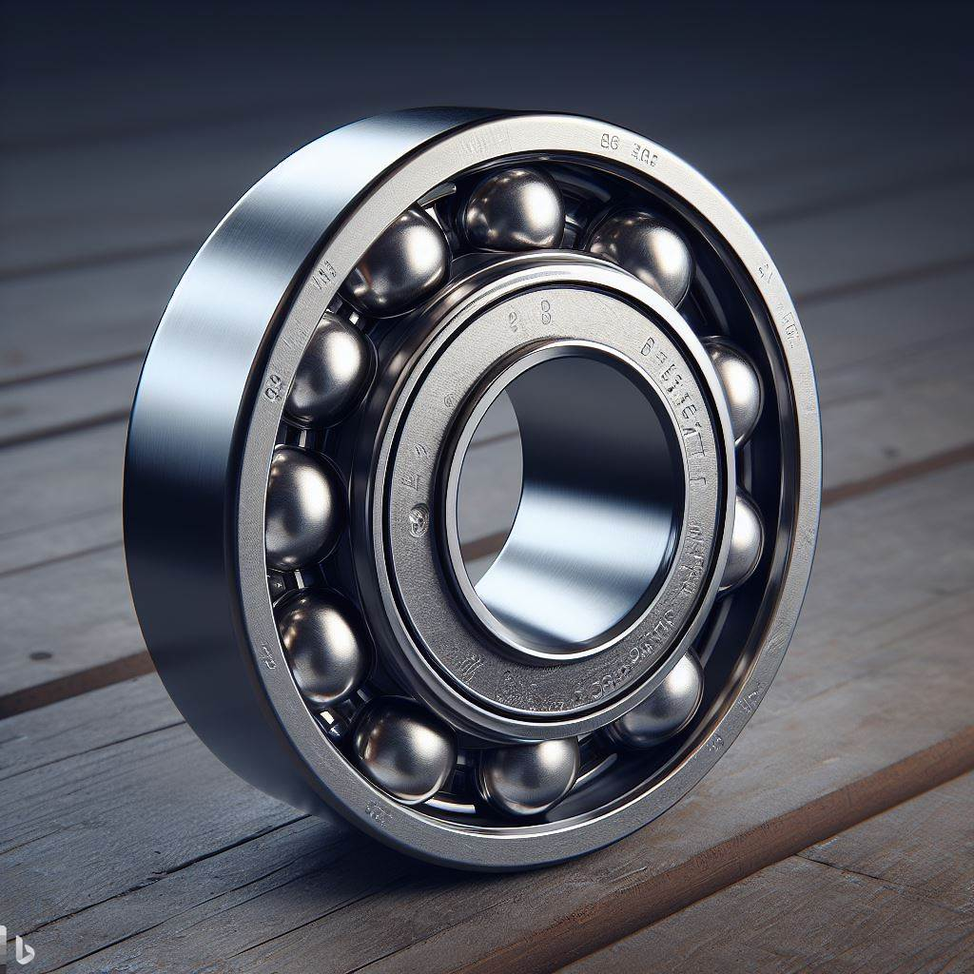
Бизнес - модель
Наша бизнес-модель основана на продаже наших альтернативных подшипников из отечественной стали с оптимальными свойствами для газогенераторных авиационных двигателей. Мы планируем зарабатывать на следующих источниках дохода:
Прямые продажи: Мы будем продавать наши подшипники напрямую конечным потребителям, таким как авиакомпании, аэропорты, авиапроизводители и военные организации. Мы будем предлагать нашим клиентам выгодные условия сотрудничества, такие как гибкая ценовая политика, скидки, гарантии и техническая поддержка.
Лицензирование: Мы будем лицензировать нашу технологию термической обработки подшипников другим производителям подшипников, которые хотят улучшить качество своей продукции и расширить свой рыночный сегмент. Мы будем получать от них роялти за каждый проданный подшипник с нашей технологией.
Консалтинг: Мы будем предоставлять консалтинговые услуги по разработке и производству подшипников для газогенераторных авиационных двигателей по индивидуальным заказам и проектам. Мы будем использовать наш опыт, знания и инновации для решения сложных задач и удовлетворения специфических потребностей наших клиентов.

Slide 7
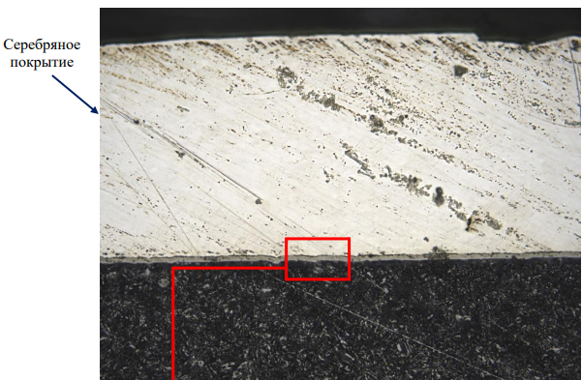
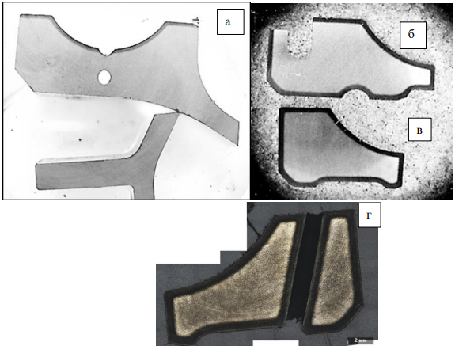
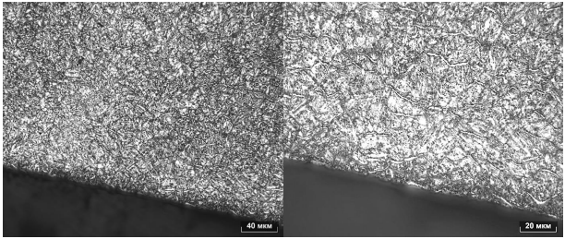
Текущие результаты
Проведена экспертиза стали и термической обработки деталей шарикового подшипника иностранного производства, используемого в газогенераторном авиационном двигателе.
Определены марки стали и виды термической и химико-термической обработки колец, шариков и сепаратора подшипника, а также толщина серебряного покрытия сепаратора.
Выявлены признаки прохождения электрического тока через детали подшипника в процессе эксплуатации, которые могут привести к повреждению подшипника.
Полученные данные сравнены с ближайшими аналогами сталей и нормативными документами по твердости, микроструктуре и глубине диффузионного слоя.

Slide 8
Команда
ФИО | Курс, группа | Роль в проекте
Пугачемва Татьяна Михайловна |  | Руководитель
Новиков Владислав Александрович |  | Руководитль
Пестрякова Ксения Юрьевна | 4-ФММТ-6 | Лидер проекта
Константинова Аида Вячеславовна | 4-ФММТ-1 | Участник
Азязов Эдуард Олегович | 2-ФММТ-101 | Участник

Slide 9

Планы развития
Запустить пилотный проект по экспертизе стали и термической обработки деталей шарикового подшипника иностранного производства, используемого в газогенераторном авиационном двигателе.
Продемонстрировать преимущества и эффективность нашего анализа потенциальным клиентам из сферы авиации, энергетики, металлургии и других отраслей, заинтересованных в повышении качества и надежности своей продукции.
Найти партнеров для совместной разработки и внедрения новых методов и стандартов анализа стали и термической обработки, а также для обмена опытом и знаниями в этой области.
Привлечь инвестиции для расширения спектра экспертных услуг, обновления и модернизации оборудования и технологий, повышения квалификации и компетенции персонала.

Slide 10
Контакты
Телефон
email
89649702596
Ksuxan23.82@gmail.com

